Slide 1
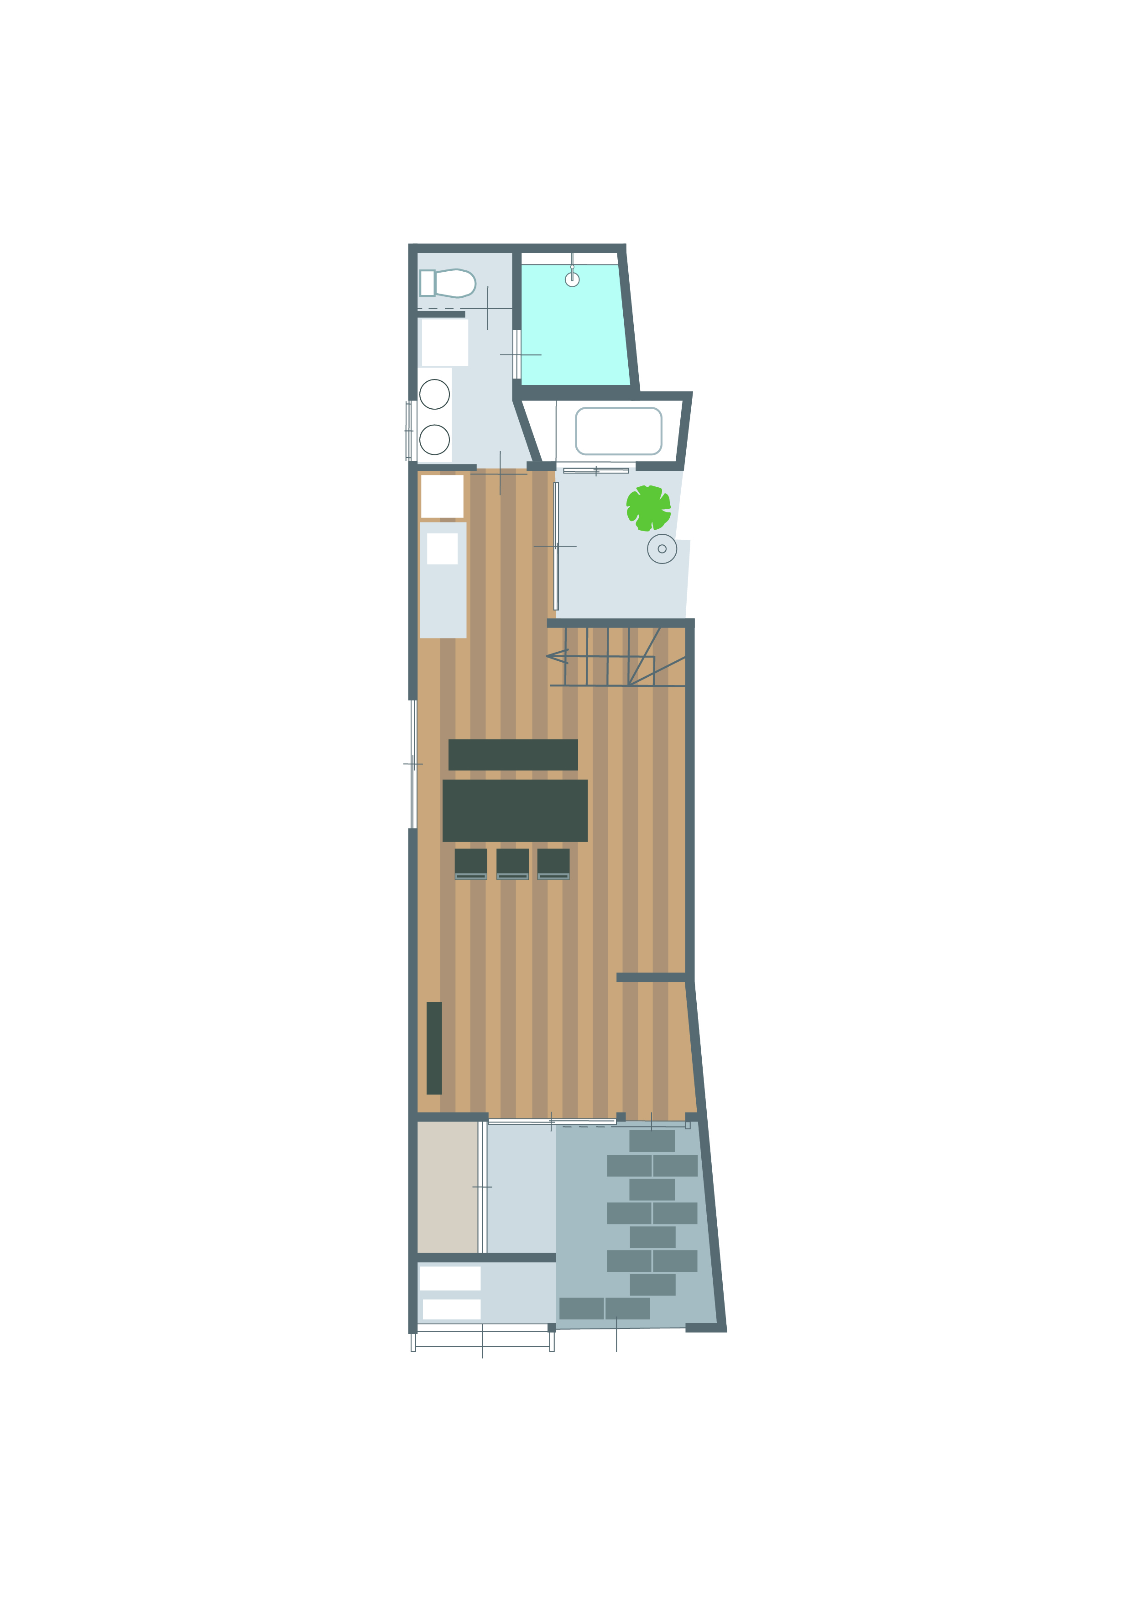
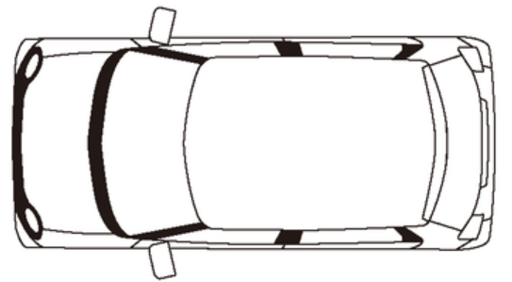

間取図１F
トイレ
洗濯機
乾燥機
浴室
駐車場１
洗面
浴槽
中庭
キッチン
消火器
fire extinguisher
非常口
駐車場２
emergency exit
避難経路
Evacuation route
LDK14畳
チェックインタブレット
EV充電器
（200V)
電話機
防犯カメラ1

Slide 2
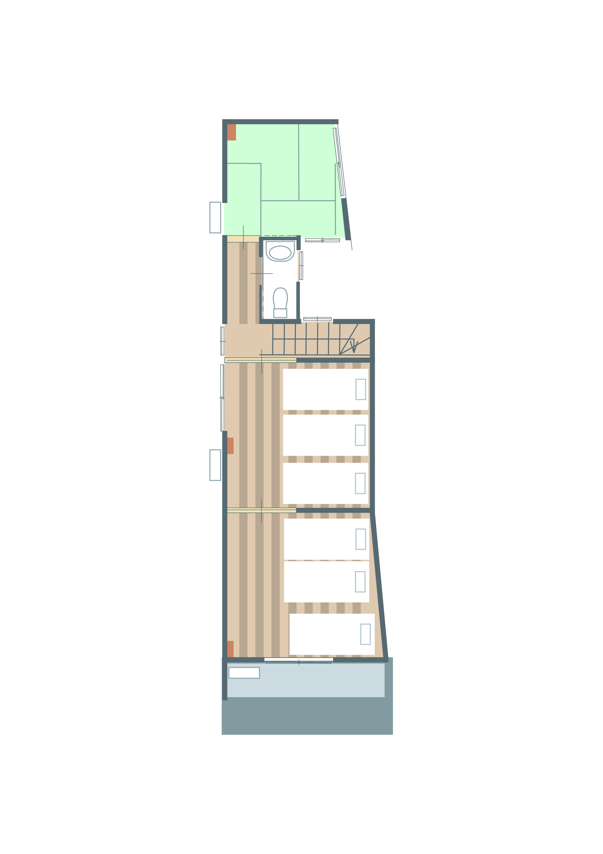


間取図２F
間取図２F
寝室Ａ（和室）
布団２組
寝室Ｂ（洋室）
シングルベッド3台
寝室Ｃ（洋室）
シングルベッド３台

